Slide 1



DEPARTAMENTO DE ELÉCTRICA, ELECTRÓNICA Y TELECOMUNICACIONES
CARRERA DE INGENIERÍA ELECTRÓNICA EN TELECOMUNICACIONES
Trabajo de Titulación
IMPLEMENTACIÓN PILOTO DEL LENGUAJE DE SEÑAS ECUATORIANO POR MEDIO DE INSERCIÓN DE PISTAS DE VIDEO PARA TELEVISIÓN DIGITAL TERRESTRE
AUTOR: MARTÍN SEBASTIÁN SANTAMARÍA MORALES
DIRECTOR: ING. GONZALO OLMEDO CIFUENTES PhD.
SANGOLQUÍ, 2020

Slide 2
Agenda
Introducción
Objetivos
Marco Teórico
Metodología
Resultados
Discusión
Conclusiones, Recomendaciones y Trabajos Futuros

Slide 3
Agenda
Introducción
Objetivos
Marco Teórico
Metodología
Resultados
Discusión
Conclusiones, Recomendaciones y Trabajos Futuros

Slide 4

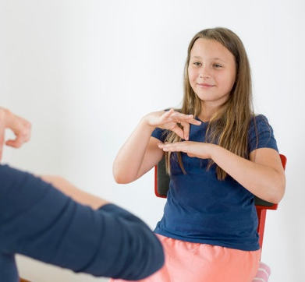

Introducción

Slide 5
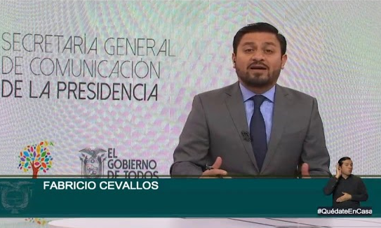


Slide 6
Agenda
Introducción
Objetivos
Marco Teórico
Metodología
Resultados
Discusión
Conclusiones, Recomendaciones y Trabajos Futuros

Slide 7
General
Desarrollar una prueba piloto del sistema para la generación e inserción automática de pistas de video en lenguaje de señas LSEC en el contenido multimedia digital, para la inclusión de personas con discapacidad auditiva.
Específicos
Modificar los datos de un archivo multimedia TS, para generar el servicio de Closed Caption dentro del mismo.
Identificar los paquetes PES requeridos para la multiplexación los datos de Closed Caption.
Desarrollar un algoritmo que permita la extracción de Closed Caption de un archivo multimedia TS
Desarrollar un avatar-3D humanoide que a través de animación reproduzca las señas establecidas en el lenguaje de señas ecuatoriano LSEC.
Desarrollar un algoritmo que permita concatenar varias pistas de video LSEC en un solo flujo de transporte TS.
Implementar un algoritmo que permita superponer el flujo de transporte de las pistas de video LSEC sobre el contenido multimedia original.

Slide 8
Agenda
Introducción
Objetivos
Marco Teórico
Metodología
Resultados
Discusión
Conclusiones, Recomendaciones y Trabajos Futuros

Slide 9
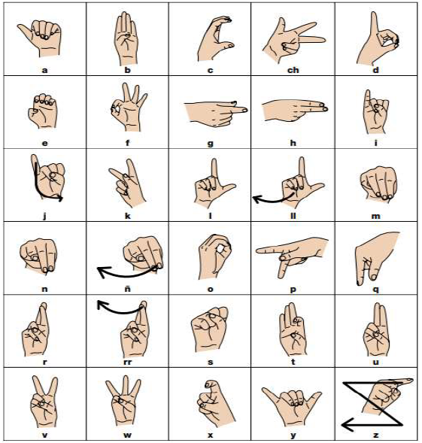
Lenguaje dactilológico
Interpretación de cada letra del alfabeto a través de diferentes figuras o formas.
La dactilología se considera como una herramienta del lenguaje de signos para vincularlo con el lenguaje oral
El lenguaje que es utilizado por una persona con discapacidad auditiva se expresa con señas con diferentes matices.

Slide 10

Lenguaje de señas Ecuatoriano (LSEC)
Art.70 de la Ley Orgánica de Discapacidades del Ecuador, es reconocida como lengua propia y medio de comunicación
El CONADIS con el apoyo de la Federación Nacional de Sordos del Ecuador (FENASEC) y la Universidad Tecnológica Indoamérica (UTI) desarrollaron el diccionario de lengua de señas ecuatoriano “Gabriel Román”

Slide 11
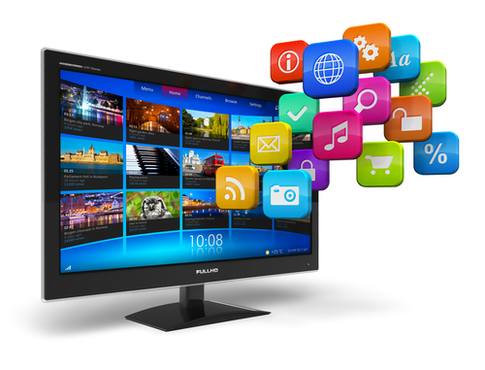
Televisión digital terrestre
Requerimientos de mejores servicios
Beneficios para el usuario y para la calidad de la televisión
Mejor aprovechamiento del espectro radioeléctrico

Slide 12
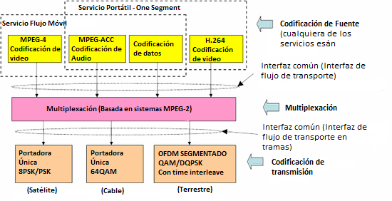
Estándar ISDB-Tb
Radiodifusión multimetida
HDTV
SDTV
Multiplexación
MPEG-2
Transport Stream (TS)
One seg

Slide 13
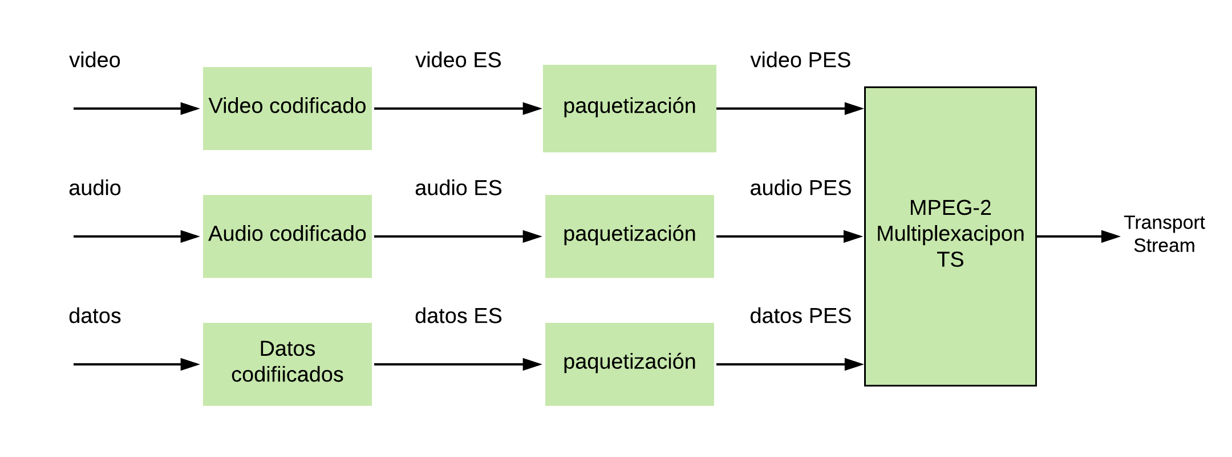
Transport Stream (TS)

Slide 14
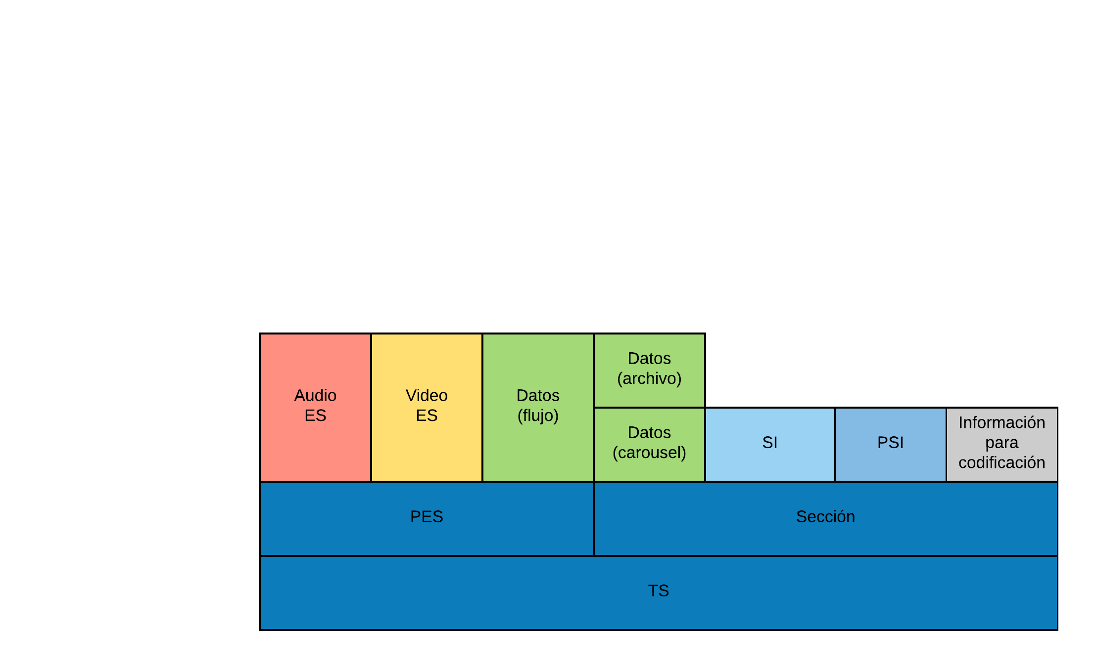
Paquetes
188 bytes
Cabecera
Información para:
Transmisión
Carga útil
Paquetes PES
4 cabecera
184 carga útil
Sincronización
Bytes de relleno 0xFF

Slide 15
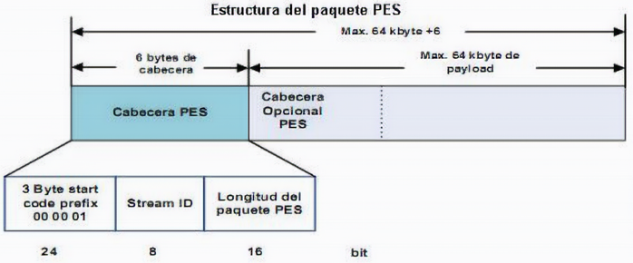
Paquetes PES
Encargados de transportar la información de Closed Caption
Start code prefix: Indica el comienzo de un paquete PES
Stream ID: Identifica el tipo de contenido

Slide 16
Tablas PSI/SI
Tabla de Asociación de Programa
PAT
Asigna valor de PID a la tabla PMT
Tabla de Mapeo de Programa
PMT
PID = 0X00
Identifica el número de programas del TS
PID asignado por PAT
Indica las características del contenido de cada servicio

Slide 17
Agenda
Introducción
Objetivos
Marco Teórico
Metodología
Resultados
Discusión
Conclusiones, Recomendaciones y Trabajos Futuros

Slide 18
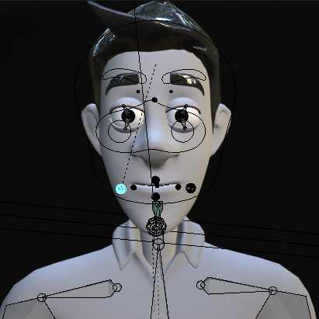
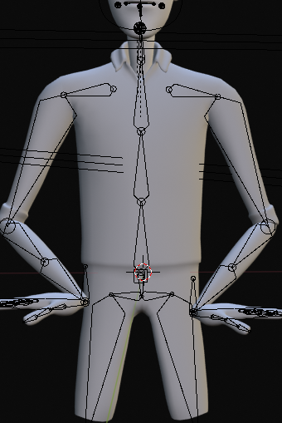
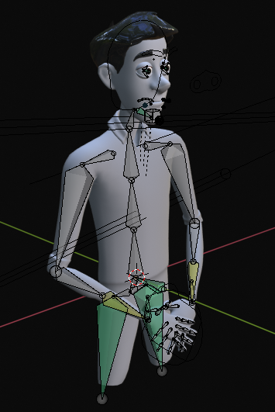
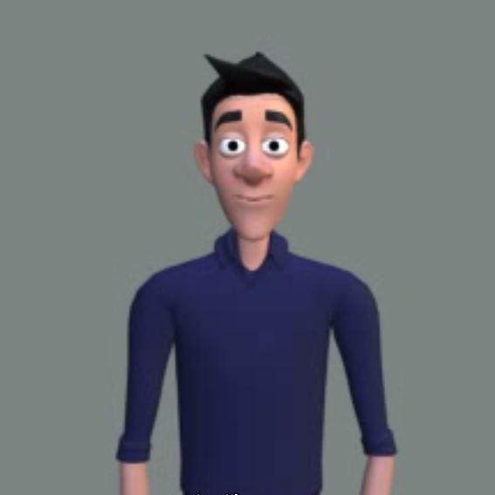
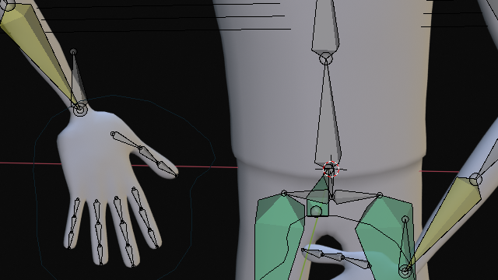
Modelo avatar-3D
23 huesos
15 huesos
22 huesos
7 huesos

Slide 19
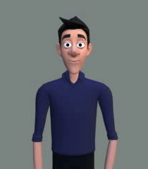
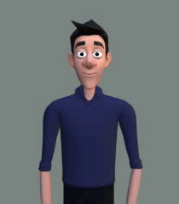
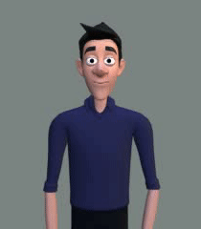
Base de datos
Adjetivos | Alimentos | Frutas | Medios de transporte
Alto | Fideo/Pasta | Naranja | Carro
Bajo | Arroz | Manzana | Bus
Gordo | Papa | Plátano | Bicicleta
Delgado | Huevo | Pera | Taxi
Bonito | Pan | Limón | Motocicleta
Feo |  | Durazno | Camión
 |  | Cerezas
 |  | Frutillas
Naranja
Manzana
Frutilla

Slide 20
Generación del servicio de CC
Servicio de CC
Tabla PMT
Paquetes de gestión de datos de CC
Paquetes de texto de CC

Slide 21
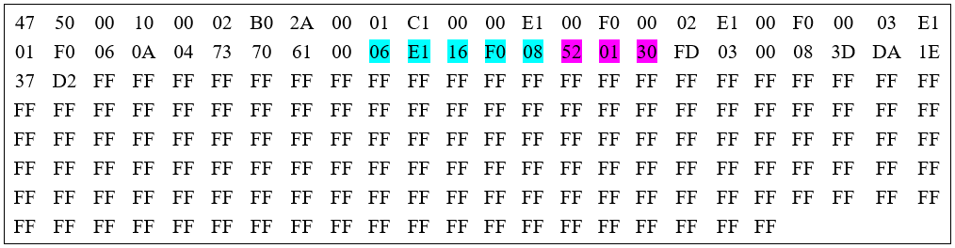
Tabla PMT
Campo | Parámetro | Bits
Stream type identifier | 0x06 | 8
Reservado | ‘111’ | 3
Elementary stream PID | Cualquier valor asignado | 13
Reservado | ‘1111’ | 4
ES information length | 0x008 | 12
Descriptor field | Descriptor de identificación | 24
Campo | Parámetro | Bits
Descriptor Tag | 0x52 | 8
Descriptor length | 0x01 | 8
Componet tag | 0x30 | 8

Slide 22
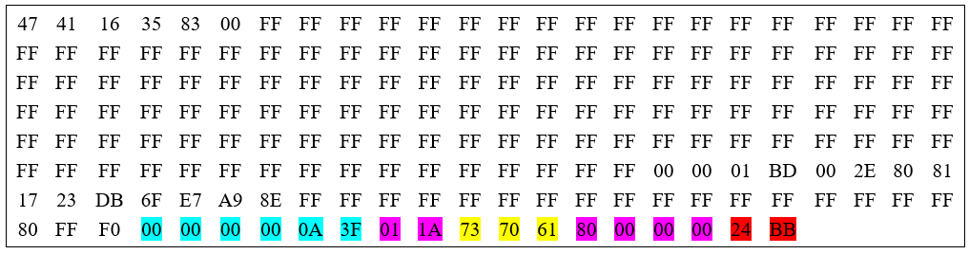
Paquete de datos
Campo | Parámetro
Byte de sincronismo | 0x47
Indicador de error de transmisión | ‘0’
Indicador de arranque | ‘1’
Prioridad de transmisión | ‘0’
PID | Asignado por la PMT
Control de cifrado | ‘00’
Control de campo de adaptación | ‘11’
Contador de continuidad | Incrementa tras cada paquete enviado.
Campo | Parámetro
Separador de unidad | 0x3F
TMD | ‘0000’
num_languages | ‘0001’
language_tag | ‘0001’
DMF | ‘1010’ (Selección/visualización de subtítulos en la recepción y en la reproducción de grabación)
ISO_639_language_code | 0x737061
Format | ‘1000’ (escritura horizontal en 960x540)
TCS | ‘0000’ (código de caracteres de 8 bits)
Campo | Parámetro
Contador de bytes no utilizados | 0x83
Identificador de tabla. | 0x00

Slide 23
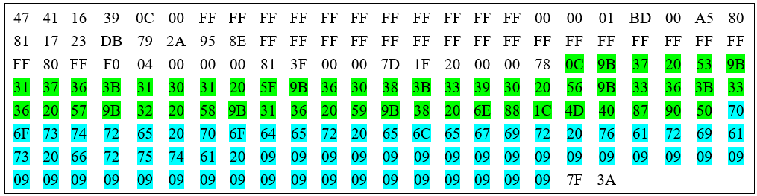
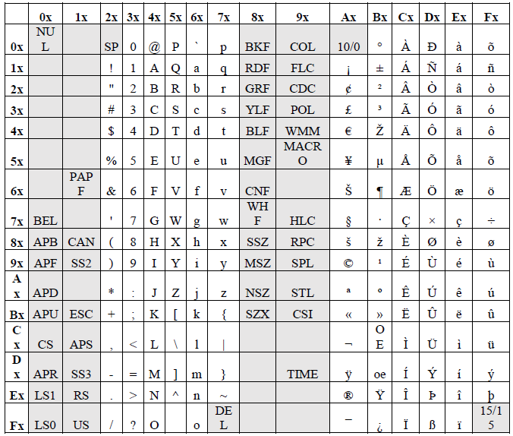
Paquete de texto
Hex | Carácter | Hex | Carácter | Hex | Carácter
0C | CS | 38 | 8 | 58 | H
9B | CSI | 3B | ; | 9B | CSI
37 | 7 | 33 | 3 | 31 | 1
20 | SP | 39 | 9 | 36 | 6
53 | S | 30 | 0 | 20 | SP
9B | CSI | 20 | SP | 59 | Y
31 | 1 | 56 | V | 9B | CSI
37 | 7 | 9B | CSI | 38 | 8
36 | 6 | 33 | 3 | 20 | SP
3B | ; | 36 | 6 | 6E | N
31 | 1 | 3B | ; | 88 | SSZ
30 | 0 | 33 | 3 | 1C | APS
31 | 1 | 36 | 6 | 4D | M
20 | SP | 20 | SP | 40 | @
5F |  | 57 | W | 87 | WHF
9B | CSI | 9B | CSI | 90 | COL
36 | 6 | 32 | 2 | 50 | P
30 | 0 | 20 | SP

Slide 24
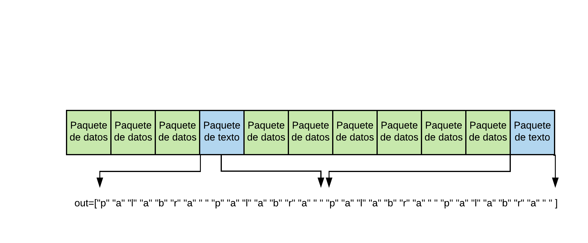
Algoritmo de Extracción
- Secuencia de palabras
- 188 bytes
- PID

Slide 25
Algoritmo de Concatenación
Secuencia de palabras
Referencia al video correspondiente
Combina cada pista de video
Secuencia de video única en LSEC

Slide 26
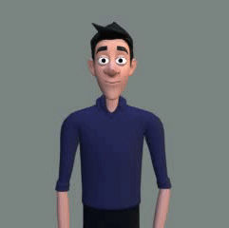
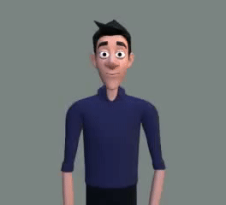
Códec
Parámetros de códec
ffmpeg-i “concat:palabra1.ts|palabra2.ts|palabra3.ts”
-c copy output.ts

Slide 27
Algoritmo de Distribución
Video LSEC
Contenido multimedia original
Único flujo de transporte

Slide 28
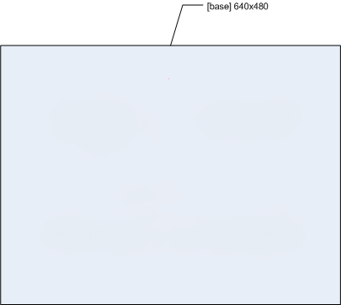
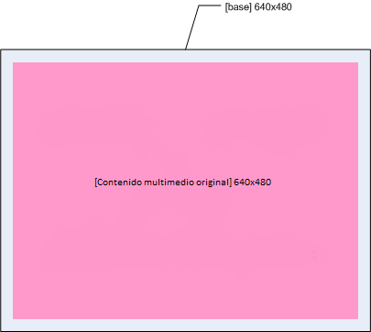
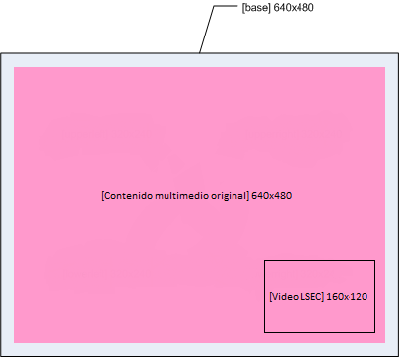

Slide 29
- La visualización del contenido es independiente del reproductor de video

Slide 30
Agenda
Introducción
Objetivos
Marco Teórico
Metodología
Resultados
Discusión
Conclusiones, Recomendaciones y Trabajos Futuros

Slide 31
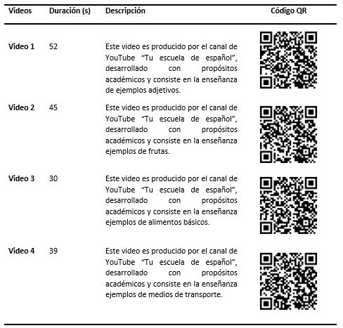
Características de los archivos TS

Slide 32
Evaluación con usuarios
Medidas subjetivas
Encuesta
Usuarios con discapacidad auditiva
Nivel de conocimiento | Valor medio | Desviación estándar
Español | 4 | 1.08
LSEC | 4.1 | 1.04

Slide 33
Encuesta
Claridad
Calidad de presentación LSEC
Corrección Gramatical
Naturalidad
Preguntas | Opciones
(1) ¿Es fácil de entender? (6 Claro – 1 Confuso) | 6 5 4 3 2 1
(2) ¿Sigue la gramática de LSEC? (6 Perfecta – 1 Inadecuada) | 6 5 4 3 2 1
(3) ¿La señalización es natural? (6 Parece una persona – 1 Parece un robot) | 6 5 4 3 2 1
(4) ¿Los movimientos del avatar son correctos (movimientos de manos y brazos)? (6 Perfectos – 1 Inadecuados) | 6 5 4 3 2 1
(5) ¿Las expresiones faciales son correctas? (6 Perfectas – 1 Inadecuadas) | 6 5 4 3 2 1

Slide 34
Resultados de la encuesta

Slide 35
Agenda
Introducción
Objetivos
Marco Teórico
Metodología
Resultados
Discusión
Conclusiones, Recomendaciones y Trabajos Futuros

Slide 36
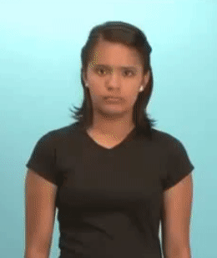
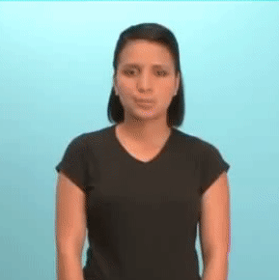


Aspectos validados | Solución Propuesta
 | Valor medio | Desviación Estándar
Nivel de comprensión | 5.09 | 0.80
Fluidez gramatical | 4.57 | 0.95
$$=$$

Slide 37
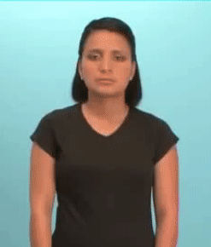
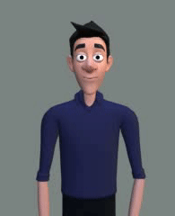
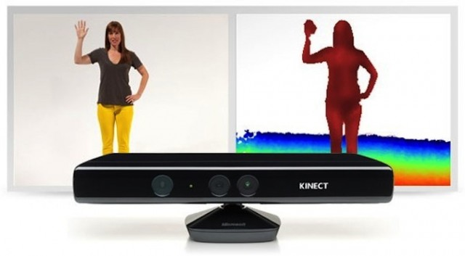
Aspectos validados | Solución Propuesta
 | Valor medio | Desviación Estándar
Naturalidad de la señalización | 4.59 | 1.06
Calidad de los movimientos del avatar-3D | 4.66 | 0.68
Calidad de las expresiones faciales del avatar-3D | 4.41 | 1.00

Slide 38
Agenda
Introducción
Objetivos
Marco Teórico
Metodología
Resultados
Discusión
Conclusiones, Recomendaciones y Trabajos Futuros

Slide 39
Conclusiones
Se lograron modificar varios archivos TS, generando en ellos el servicio de Closed Caption con sus respectivos paquetes de gestión de datos y paquetes de texto, se debe considerar que dichos paquetes deben cumplir con las normativas ARIB TR-B14
Se generó una base de datos (diccionario) con pistas de video LSEC generadas por un avatar-3D desarrollado bajo el software Blender, dicha base de datos cuenta con 50 palabras (pistas de video).
Los resultados obtenidos en el proceso de evaluación con usuarios mostraron que la solución propuesta presenta un buen nivel de comprensión del contenido multimedia, lo que indica que es capaz de reducir en cierto nivel las barreras que presentan las personas con discapacidad auditiva, para el acceso a la información en el contenido multimedia.

Slide 40
Conclusiones
La solución propuesta se presenta como una alternativa complementaria, práctica y de bajo costo, capaza de hacer accesible el contenido multimedia para personas con discapacidad auditiva, esencialmente cuando los interpretes humanos no estén disponibles en el sistema de televisión digital terrestre, abierto y gratuito del país.
La principal contribución de este proyecto contempla una arquitectura general para la solución propuesta, que se puede resumir en extracción de Closed Caption, traducción a pistas de video LSEC, concatenación de pistas de video LSEC e incrustación de video LSEC en el contenido multimedia; como su nombre lo indica este proyecto se plantea como piloto para que trabajos futuros permitan optimizar la presente solución o la aparición de nuevas soluciones que atiendan las necesidades inherentes de las personas con discapacidad auditiva.

Slide 41
Recomendaciones
Una alternativa viable para mejorar la naturalidad de la señalización es el uso del sensor Microsoft Kinect, para capturar los movimientos de los signos de LSEC
Para una mejor visualización de los signos, se sugiere modificar el tamaño de la ventana donde se encuentra el avatar-3D, dentro del contenido multimedia.
Mejorar sombras y texturas del avatar, para proporcionar un mejor entendimiento del signo que se está realizando, además, se debe tener en cuenta que las expresiones faciales toman un importante rol dentro de LSEC por lo cual se sugiere enfatizar más en las mismas en el momento de generar las pistas de video LSEC.

Slide 42
Trabajos Futuros
Adecuación del algoritmo para su funcionamiento en escenarios que requieran traducción en tiempo real, por ejemplo, TV en vivo.
Se plantea la expansión de la base de datos generada en el presente proyecto para así abarcar un mayor conjunto de palabras
Se sugiere un análisis con más contenidos accesibles y un mayor número de usuarios para la generación de medidas estadísticamente más significativas

Slide 43


